Slide 1
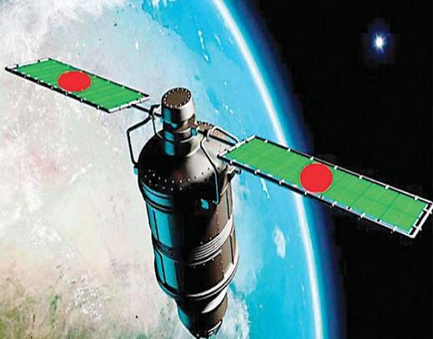
আজকের পাঠে তোমাদের স্বাগতম

Slide 2
পরিচিতি
মোঃ হারুনর রশীদ
ট্রেড ইন্সট্রাক্টর
ঘোড়াশাল আবদুল করিম উচ্চ বিদ্যালয়,
মুরাদনগর , কুমিল্লা ।
মোবাইলঃ ০১871117308
বিষয়ঃ তথ্য ও যোগাযোগ প্রযুক্তি
শ্রেণিঃ নবম ও দশম
অধ্যায়ঃ প্রথম
পাঠ শিরোনামঃ ডিজিটাল বাংলাদেশ
বঙ্গবন্ধু স্যাটেলাইট-১
সময়ঃ ৫০মি

Slide 3
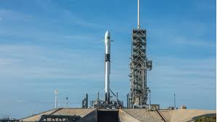
নিচের চিত্রটিতে আমরা কী দেখতে পাচ্ছি ?
বঙ্গবন্ধু স্যাটেলাইট-১

Slide 4
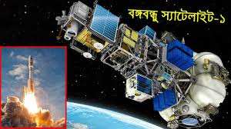
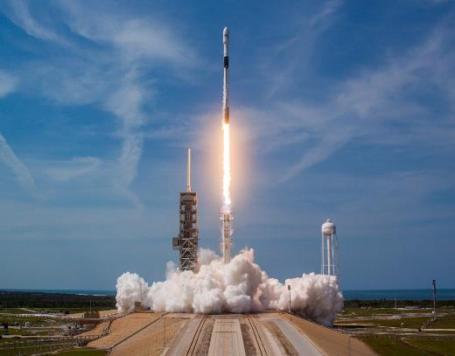
নিচের চিত্রটিতে আমরা কী দেখতে পাচ্ছি ?
বঙ্গবন্ধু স্যাটেলাইট-১

Slide 5
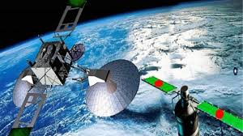
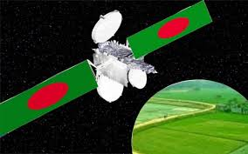
নিচের চিত্রটিতে আমরা কী দেখতে পাচ্ছি ?
বঙ্গবন্ধু স্যাটেলাইট-১

Slide 6
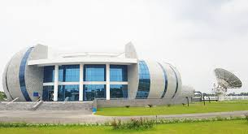
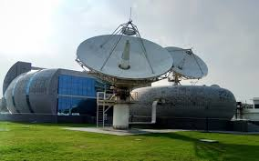
নিচের চিত্রটিতে আমরা কী দেখতে পাচ্ছি ?
বঙ্গবন্ধু স্যাটেলাইট-১

Slide 7
আজকের পাঠের বিষয়
বঙ্গবন্ধু স্যাটেলাইট-১

Slide 8
শিখনফল
এই পাঠ শেষে শিক্ষার্থীরা
স্যাটেলাইট কি বলতে পারবে;
বঙ্গবন্ধু স্যাটেলাইট-১ সমন্ধে বলতে পারবে;
বংগবন্ধু স্যাটেলাইট-১ সম্বন্ধে বর্ননা করতে পারবে।

Slide 9
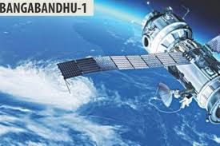
স্যাটেলাইট কি
সাধারণত স্যাটেলাইট বলতে,পৃথিবীর চারদিকে প্রদক্ষিণ করে এমন স্থানে স্থাপিত বিশেষ ধরণের তারবিহীন রিসিভার বা ট্রান্সমিটারকে স্যাটেলাইট বলে। পৃথিবীকে প্রদক্ষিণকারী যে কোনো বস্তুই হলো স্যাটেলাইট বা উপগ্রহ।
স্যাটেলাইট দুই ধরনের। ন্যাচারাল স্যাটেলাইট বা প্রাকৃতিক উপগ্রহ এবং আর্টিফিশিয়াল স্যাটেলাইট বা কৃত্তিম উপগ্রহ। চাঁদ পৃথিবীর একমাত্র প্রাকৃতিক উপগ্রহ। চাঁদ ব্যতীত সব উপগ্রহ আর্টিফিশিয়াল স্যাটেলাইট।
স্যাটেলাইট কিংবা কৃত্রিম উপগ্রহ হলো মহাকাশে উৎক্ষেপিত বৈজ্ঞানিক প্রক্রিয়ায় উদ্ভাবিত উপগ্রহ। মানব সৃষ্টি উপগ্রহকে বলা হয়ে থাকে কৃত্রিম উপগ্রহ বা স্যাটেলাইট। স্যাটেলাইট কয়েক ধরণের হয়ে থাকে, যেমন, টেলিভিশন সম্প্রচার, রেডিও যোগাযোগ, ইন্টারনেট যোগাযোগ, গ্লোবাল পজিশনিং সিস্টেম (GPS) এই ধরনের হয়ে থাকে।

Slide 10
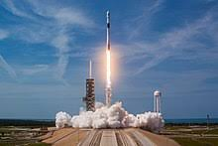
স্যাটেলাইট কিভাবে কাজ করে ?
এই স্যাটেলাইটগুলো বায়ুমন্ডলের বাহিরে নির্দিষ্ট কক্ষ পথে স্থাপন করা হয়ে থাকে। স্যাটেলাইট পৃথিবীকে কেন্দ্র করে নিজ অক্ষের উপর চার দিকে ঘুরতে থাকে। আবার বহির্মুখীন শক্তি হয়ে বাইরের দিকে গতি প্রদান করে ,কিন্তু পৃথিবীর মধ্যাকর্ষণ শক্তি পৃথিবীর আওতার বাইরে যেতে দেয় না। উভয় শক্তি কৃত্রিম উপগ্রহকে ভারসাম্য প্রদান করে এবং কৃত্রিম উপগ্রহটি পৃথিবীর চতুর্দিকে প্রদক্ষিণ করতে থাকে। যেহেতু মহাকাশে বায়ুর কোন অস্তিত্ব নেই তাই এটি বাধাহীনভাবে পরিক্রমণ করতে পারে।
পৃথিবী থেকে বেতার তরঙ্গ ব্যবহার করে তথ্য পাঠানো হয় , কৃত্রিম উপগ্রহ সেগুলো গ্রহণ করে এবং বিবর্ধিত সময়ের মধ্যে এমপ্লিফাই করে পৃথিবীতে প্রেরণ করে থাকে। সাধারণত স্যাটেলাইট এই ভাব কাজ করে থাকে।

Slide 11
একক কাজ
স্যাটেলাইট কি?
স্যাটেলাইটের কাজ কি?

Slide 12
বঙ্গবন্ধু স্যাটেলাইট পরিচিতি :
নাম : বঙ্গবন্ধু স্যাটেলাইট-১। এটি একটি কৃত্রিম উপগ্রহ। জিও-স্টেশনারি স্যাটেলাইট বা ভ‚স্থির উপগ্রহ। ২০১৫ সালের ১১ নভেম্বর ফ্রান্সের থ্যালেস অ্যালেনিয়া স্পেসের সঙ্গে বঙ্গবন্ধু স্যাটেলাইট-১ নির্মাণের চুক্তি স্বাক্ষর করে বাংলাদেশ। তবে জেনে রাখা ভালো যে, বাংলাদেশে প্রথম স্যাটেলাইট নিয়ে কাজ শুরু হয় ২০০৭ সালে। আওয়ামী লীগ সরকারে আসার পর ২০০৯ সালে জাতীয় তথ্যপ্রযুক্তি নীতিমালায় রাষ্ট্রীয় স্যাটেলাইট উৎক্ষেপণের বিষয়টি যুক্ত করা হয়।
বঙ্গবন্ধু স্যাটেলাইট-১ বাংলাদেশের প্রথম ভূস্থির যোগাযোগ ও সম্প্রচার উপগ্রহ। এটি ১১ মে ২০১৮ কেনেডি স্পেস সেন্টার থেকে উৎক্ষেপণ করা হয় । এর মধ্য দিয়ে ৫৭ তম দেশ হিসেবে নিজস্ব স্যাটেলাইট উৎক্ষেপণকারী দেশের তালিকায় যোগ হয় বাংলাদেশ। এই প্রকল্পটি ডাক ও টেলিযোগাযোগ বিভাগের অধীন বাংলাদেশ টেলিযোগাযোগ নিয়ন্ত্রণ কমিশন কর্তৃক বাস্তবায়িত হয় এবং এটি ফ্যালকন ৯ ব্লক ৫ রকেটের প্রথম পেলোড উৎক্ষেপণ ছিল।

Slide 13
বঙ্গবন্ধু - ১ কৃত্রিম উপগ্রহটি বিবরণ
বঙ্গবন্ধু-১ কৃত্রিম উপগ্রহটি ১১৯.১° ডিগ্রী পূর্ব দ্রাঘিমার ভূস্থির স্লটে স্থাপিত হবে। এটিকে বঙ্গবন্ধু শেখ মুজিবুর রহমানের নামে নামকরণ করা হয়েছে। ফ্রান্সের থ্যালিস অ্যালেনিয়া স্পেস কর্তৃক নকশা ও তৈরি করা হয়েছে এবং এটি যুক্তরাষ্ট্রের ব্যক্তিমালিকানাধীন মহাকাশযান সংস্থা স্পেস এক্স থেকে উৎক্ষেপণ করা হয়েছে। বঙ্গবন্ধু স্যাটেলাইট-১ ১৬০০ মেগাহার্টজ ক্ষমতাসম্পন্ন মোট ৪০টি কে-ইউ এবং সি-ব্যান্ড ট্রান্সপন্ডার বহন করবে এবং এটির আয়ু ১৫ বছর হওয়ার কথা ধরা হয়েছে। স্যাটেলাইটের বাইরের অংশে বাংলাদেশের লাল-সবুজ পতাকার রঙের নকশার ওপর ইংরেজিতে লেখা রয়েছে বাংলাদেশ ও বঙ্গবন্ধু ১। বাংলাদেশ সরকারের একটি মনোগ্রামও সেখানে রয়েছে।

Slide 14
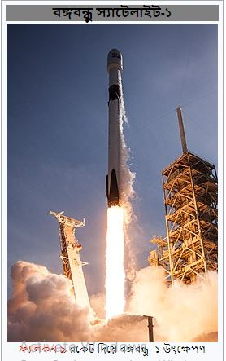
বঙ্গবন্ধু ১ স্যাটেলাইট থেকে ৩ ধরনের সুবিধা পাওয়া যাবে।
টিভি চ্যানেলগুলো তাদের সম্প্রচার কার্যক্রম সঠিকভাবে পরিচালনার জন্য স্যাটেলাইট ভাড়া করে। এক্ষেত্রে বঙ্গবন্ধু-১ স্যাটেলাইট চ্যানেলের সক্ষমতা বিক্রি করে বৈদেশিক মুদ্রা আয় হবে। আবার দেশের টিভি চ্যানেলগুলো যদি এই স্যাটেলাইটের সক্ষমতা কেনে তবে দেশের টাকা দেশেই থাকবে। এর মাধ্যমে ডিটিএইচ বা ডিরেক্ট টু হোম ডিশ সার্ভিস চালু সম্ভব।
বঙ্গবন্ধু-১ স্যাটেলাইটের ৪০টি ট্রান্সপন্ডারের মোট ফ্রিকোয়েন্সি ক্ষমতা হলো
১ হাজার ৬০০ মেগাহার্টজ। এর ব্যান্ডউইডথ ও ফ্রিকোয়েন্সি ব্যবহার করে ইন্টারনেটবঞ্চিত অঞ্চল যেমন পার্বত্য ও হাওড় এলাকায় ইন্টারনেট সুবিধা দেয়া সম্ভব। প্রত্যন্ত অঞ্চলে ইন্টারনেট ও ব্যাংকিং সেবা, টেলিমেডিসিন ও দূরনিয়ন্ত্রিত শিক্ষাব্যবস্থা প্রসারেও ব্যবহার করা যাবে বঙ্গবন্ধু-১ স্যাটেলাইট।
3. বড় প্রাকৃতিক দুর্যোগের সময় মোবাইল নেটওয়ার্ক অচল হয়ে পড়ে।
তখন এর মাধ্যমে দুর্গত এলাকায় যোগাযোগব্যবস্থা চালু রাখা সম্ভব হবে।

Slide 15
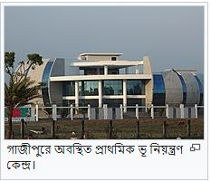
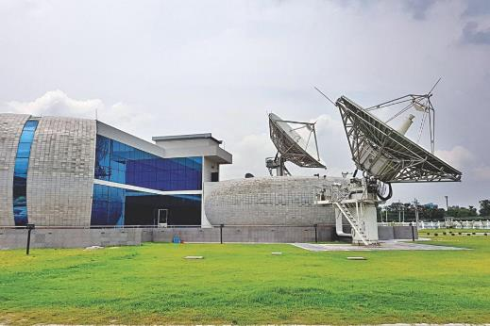
ভূ কেন্দ্র
বঙ্গবন্ধু-১ কৃত্রিম উপগ্রহটি সম্পূর্ণ চালু হওয়ার পর বাংলাদেশের ভূ-কেন্দ্র থেকে নিয়ন্ত্রণ করা হচ্ছে। এই জন্য গাজীপুর জেলার জয়দেবপুর ও রাঙ্গামাটির বেতবুনিয়ায় দ্বিতীয় মাধ্যম ব্যকআল হিসেবে রাখা হয়। এছাড়া ইন্দোনেশিয়া ও ফিলিপাইনে দুটি ভূ-উপগ্রহ উপকেন্দ্র স্থাপন করা হচ্ছে।

Slide 16
জোড়ায় কাজ
বঙ্গবন্ধু - ১ স্যাটেলাইট থেকে কত ধরনের সুবিধা পাওয়া যাবে।

Slide 17
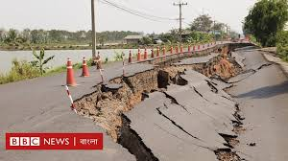
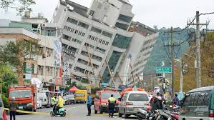
বঙ্গবন্ধু ১ স্যাটেলাইট
স্যাটেলাইটের মাধ্যমে ভুমিকম্পের অগ্রিম তথ্য জানা যায়।

Slide 18
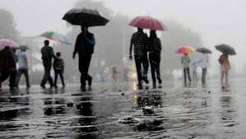
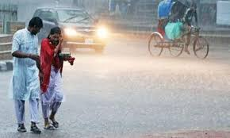
বঙ্গবন্ধু ১ স্যাটেলাইট
স্যাটেলাইটের মাধ্যমে ঝড়,বৃষ্টির অগ্রিম তথ্য জানা যায়।

Slide 19
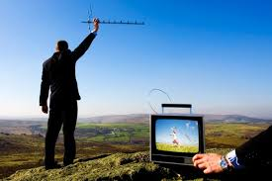
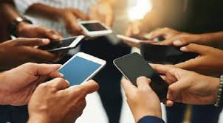
বঙ্গবন্ধু ১ স্যাটেলাইট
টিভি সিগন্যাল ও বিশ্বজুড়ে ফোন কল সবই স্যাটেলাইটের মাধ্যমে পরিচালিত হয়।

Slide 20
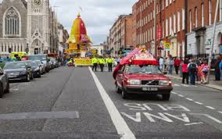
বঙ্গবন্ধু ১ স্যাটেলাইট
স্যাটেলাইটের মাধ্যমে দেশ,বিদেশের যাবতীয় তথ্য জানা যায়।

Slide 21
দলীয় কাজ
বঙ্গবন্ধু স্যাটেলাইট-১ কোন কোন ক্ষেত্রে অবদান রাখতে পারে বলে তুমি মনে করো।

Slide 22
মুল্যায়ন
1. বঙ্গবন্ধু স্যাটেলাইট-১ এর নকশা করা হয়েছে- উত্তরঃ- ফ্রান্সে। 2. বঙ্গবন্ধু স্যাটেলাইট-১ উৎক্ষেপণ করা হয়- উত্তরঃ- ১২ মে ২০১৮ রাত ২:১৪ মিনিটে। 3. বঙ্গবন্ধু স্যাটেলাইট-১ এর আয়ুষ্কাল হচ্ছে- উত্তরঃ- ১৫ বছর।

Slide 23
বাড়ির কাজ
দেশের উন্নয়নে বঙ্গবন্ধু স্যাটেলাইট-১কি ভুমিকা রাখতে পারে তা খাতায় লিখে আনবে।

Slide 24
দেশের আর্থ-সামাজিক উন্নয়ন তথা সার্বিক উন্নয়নে বঙ্গবন্ধু স্যাটেলাইট ভূমিকা রাখবে বলে আশা প্রকাশ করেছেন প্রধানমন্ত্রী শেখ হাসিনা।
বঙ্গবন্ধু স্যাটেলাইটের বাণিজ্যিক ব্যবহার ‘সেপ্টেম্বর শেষে’
নির্ধারিত কক্ষপথে বঙ্গবন্ধু স্যাটেলাইট
বঙ্গবন্ধু স্যাটেলাইট: ‘প্রয়োজন ব্যবসানির্ভর কৌশল’
স্যাটেলাইট নিয়ে ‘এলিট ক্লাবে’ বাংলাদেশ
বঙ্গবন্ধু স্যাটেলাইটের সঙ্গে মহাকাশে বাংলাদেশ
মহাকাশে কৃত্রিম উপগ্রহ পাঠানোর পথ ধরে একদিন বাংলাদেশের চন্দ্রবিজয়ের স্বপ্নও বাস্তবে রূপ নেবে বলে মনে করেন তিনি।

Slide 25
ক্লাসের সবাইকে ধন্যবাদ জানিয়ে শেষ করছি

